Slide 1
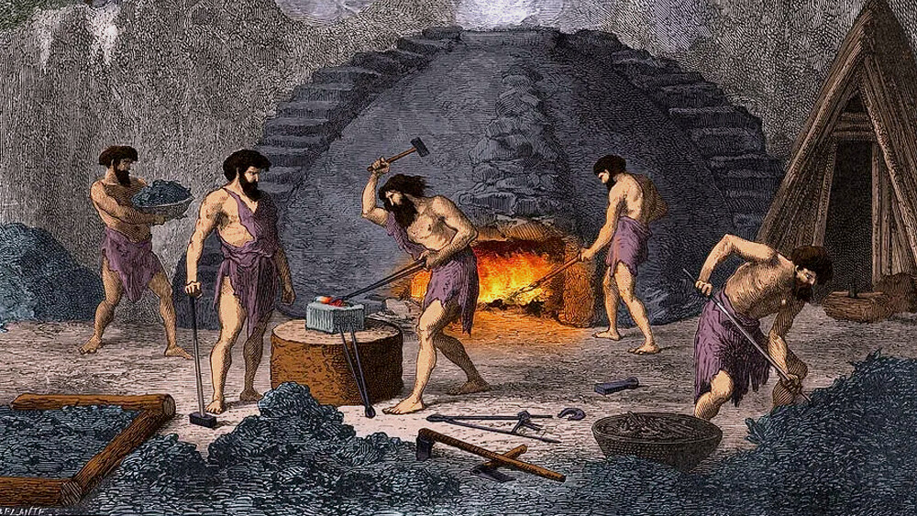
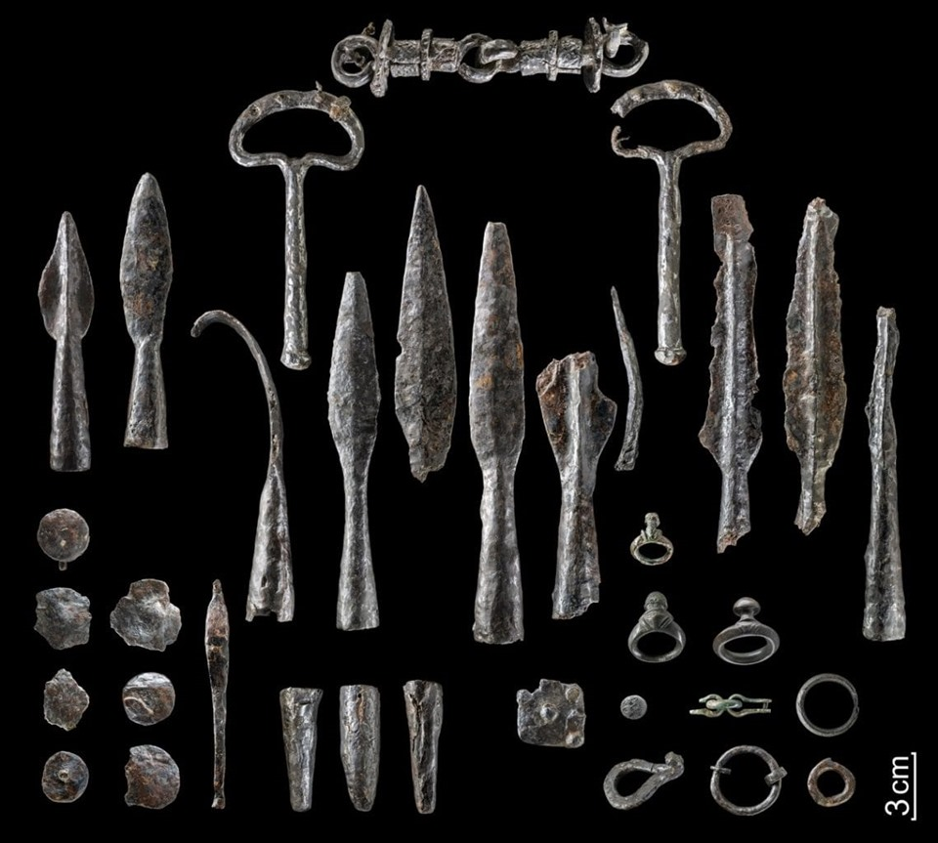
Từ hàng nghìn năm trước, người nguyên thủy đã bắt đầu dùng sắt để tạo ra dụng cụ lao động, vũ khí,…

Slide 2


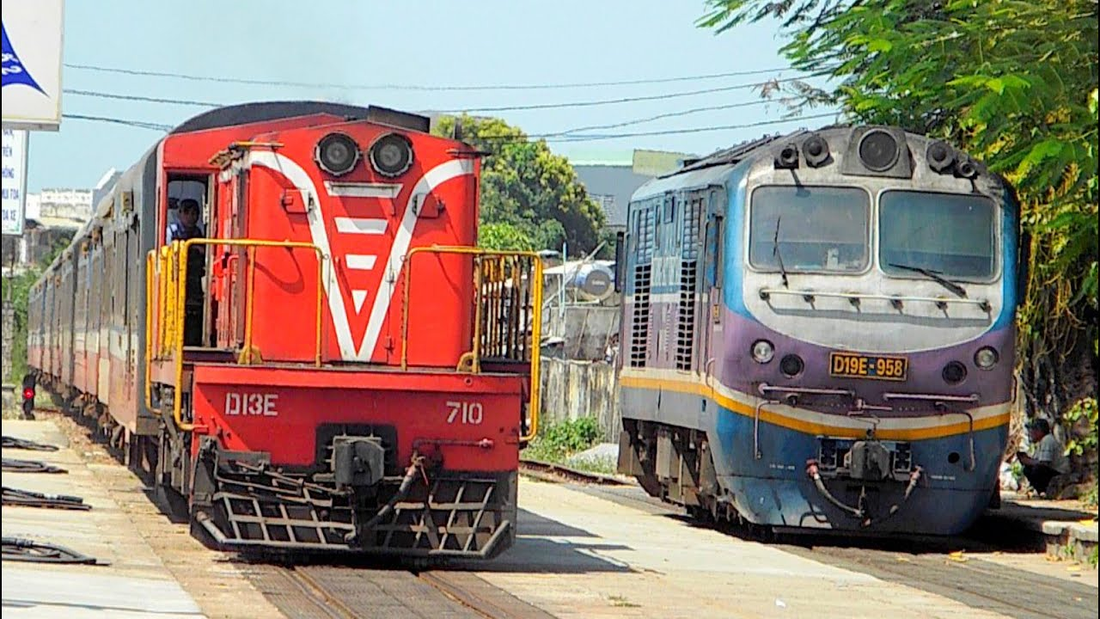



TIẾT 24 – BÀI 19: SẮT
KHHH: Fe - PTK: 56

Slide 3


I. TÍNH CHẤT VẬT LÍ
Sắt là kim loại màu trắng xám, có tính dẻo
Là kim loại nặng
Dẫn điện, dẫn nhiệt tốt nhưng kém nhôm
Sắt có tính nhiễm từ.

Slide 4

Dùng nam châm điện để phân loại, xử lí rác thải sắt

Slide 5
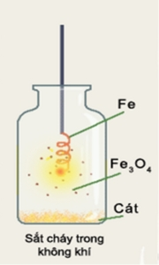
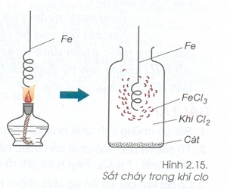
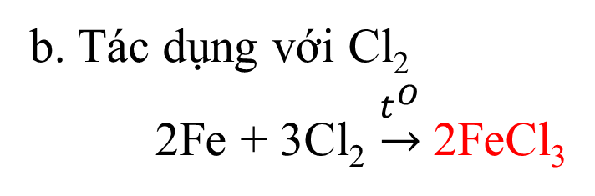

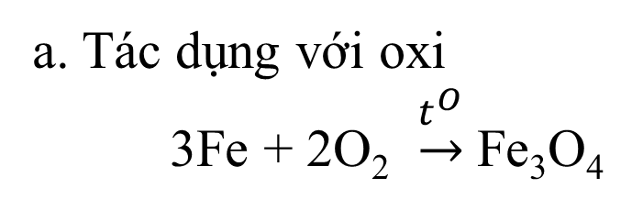
II. TÍNH CHẤT HÓA HỌC
1. Tác dụng với phi kim
a. Tác dụng với oxi
3Fe + 2O₂ $\underset{→}{t^{O}}$ Fe₃O_{4­}
b. Tác dụng với Cl₂
2Fe + 3Cl₂ $\underset{→}{t^{O}}$ 2FeCl₃

Slide 6
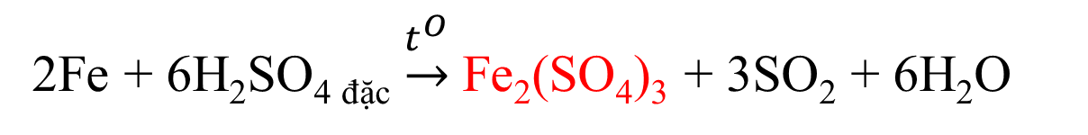
II. TÍNH CHẤT HÓA HỌC
2. Tác dụng với dung dịch axit
Fe + 2HCl → FeCl₂+ H₂
Fe + H₂SO_{4 loãng} → FeSO₄ + H₂
2Fe + 6H₂SO_{4 đặc} $\underset{→}{t^{O}}$ Fe₂(SO₄)₃ + 3SO₂ + 6H₂O
*Lưu ý: Fe không tác dụng được với HNO₃ đặc, nguội và H₂SO₄ đặc, nguội

Slide 7
II. TÍNH CHẤT HÓA HỌC
3. Tác dụng với dung dịch muối
Fe + 2AgNO₃ → Fe(NO₃)₂ + 2Ag
Fe + CuSO₄ → FeSO₄ +Cu
Kết luận: Sắt có tính chất hoá học của kim loại

Slide 8
Bài tập 1: Hoàn thành các phương trình phản ứng sau:
Fe + HCl → … + H₂
Fe + CuCl₂ → … + Cu
Fe + … → FeCl₃
Fe + O₂ → …

Slide 9
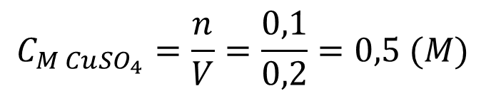
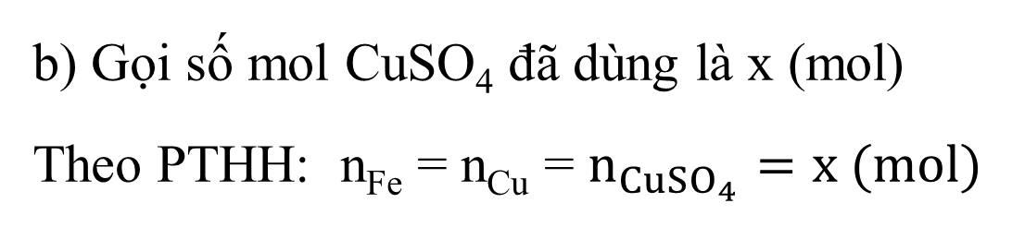
Bài tập 2: Ngâm một đinh sắt sạch trong 200ml dung dịch CuSO₄ có nồng độ a (M). Sau khi phản ứng kết thúc thất khối lượng đinh sắt tang thêm 0,8 gam.
Viết PTHH.
Tính nống độ mol của dung dịch CuSO₄ đã dùng.
Bài làm
a) PTHH: Fe + CuSO₄ → FeSO₄ + Cu
→ x = 0,1 mol
b) Gọi số mol CuSO₄ đã dùng là x (mol)
Theo PTHH: n_{Fe} = n_{Cu} = $n_{{CuSO}_{4}}=x (mol)$
$$C_{M Cu{SO}_{4}}=\frac{n}{V}=\frac{0,1}{0,2}=0,5 (M)$$
Ta có: m_{tăng} = m_{Cu} – m_{Fe}
→ 0,8 = 64x – 56x

Slide 10
HƯỚNG DẪN VỀ NHÀ
- Học bài, làm các bài tập 2,3,4,5 (SGK/60)
- Tìm hiểu tính chất, ứng dụng, sản xuất gang thép

